Slide 1
웹개발 프로젝트 대나무숲 CMD 23 상반기
오승준 , 임혜림

Slide 2
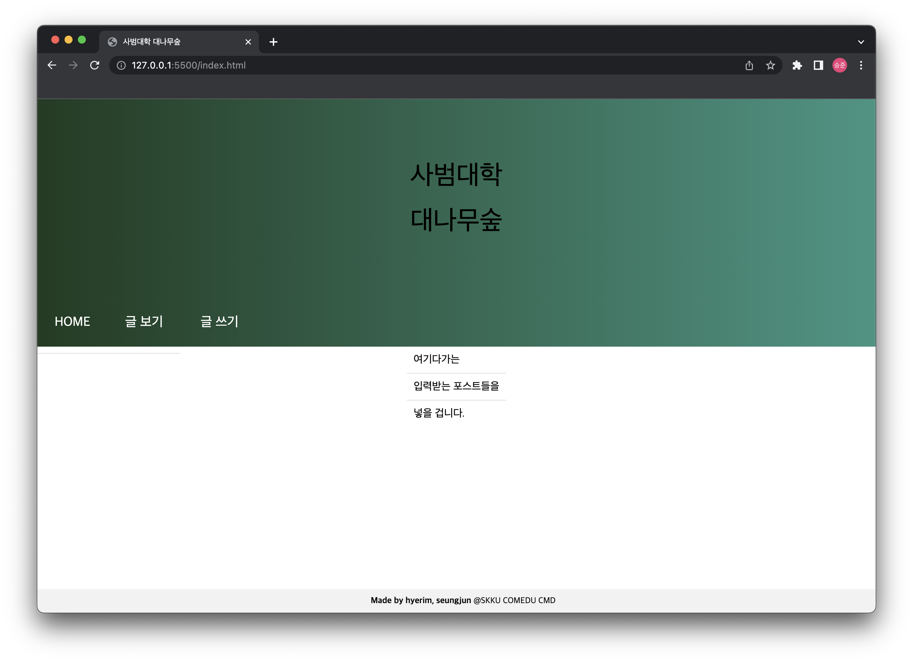
Intro
Header
Main
Footer

Slide 3
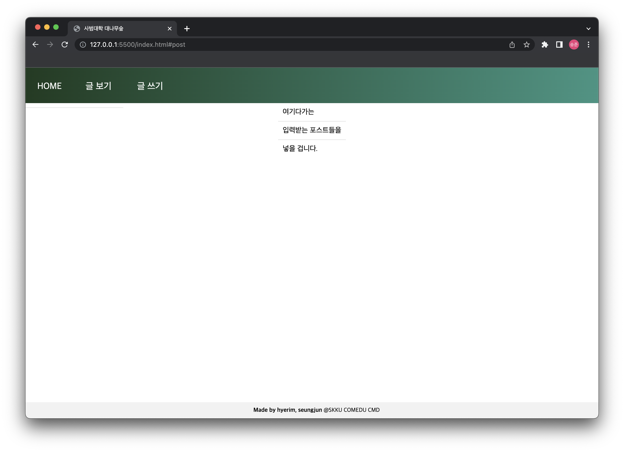
<a href="#post"> 글 보기 </a>
ID 하이퍼 링크
<!-- 3.포스트 -->
<main class="main_posts" id="post">
<ul>
<li>여기다가는</li>
<li>입력받는 포스트들을</li>
<li>넣을 겁니다.</li>
</ul>
</main>

Slide 4
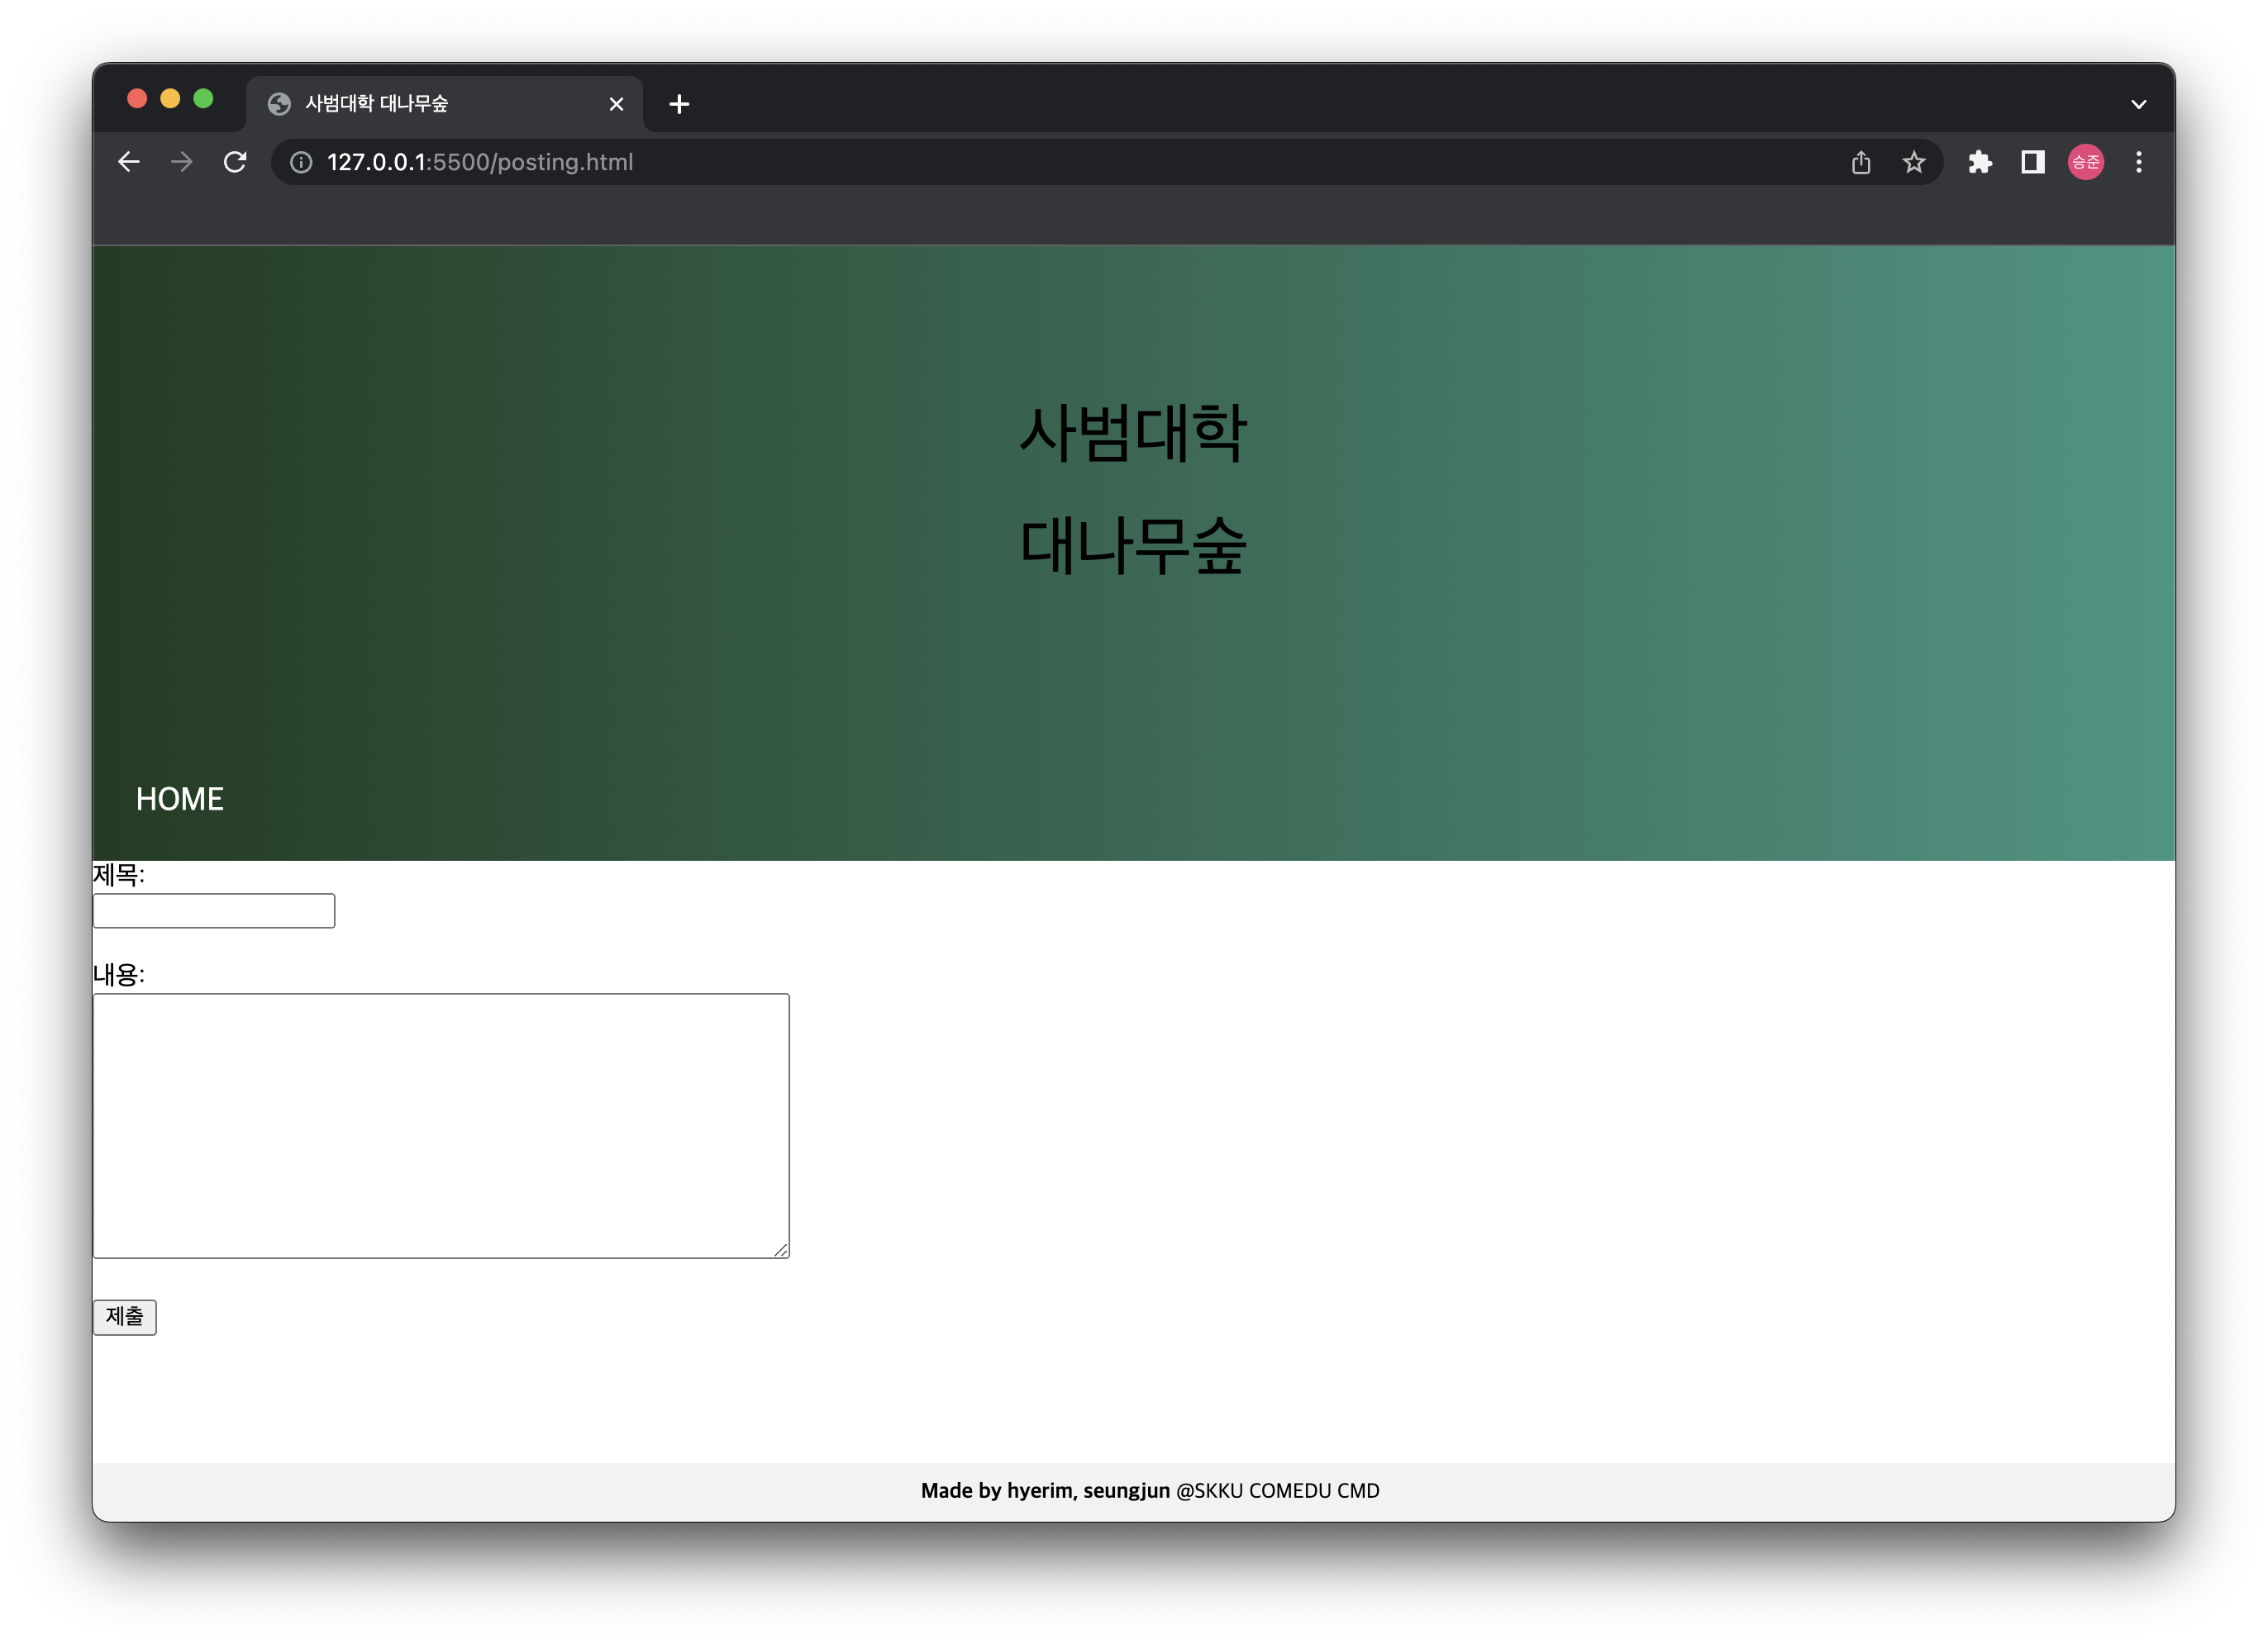

Slide 5
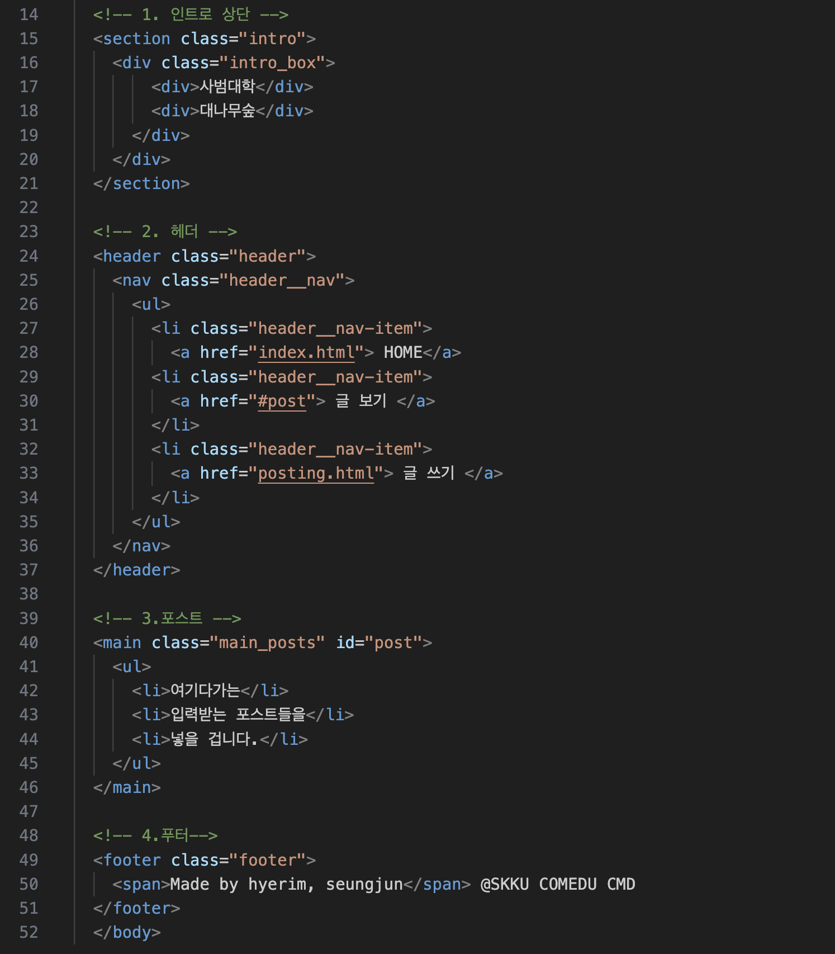
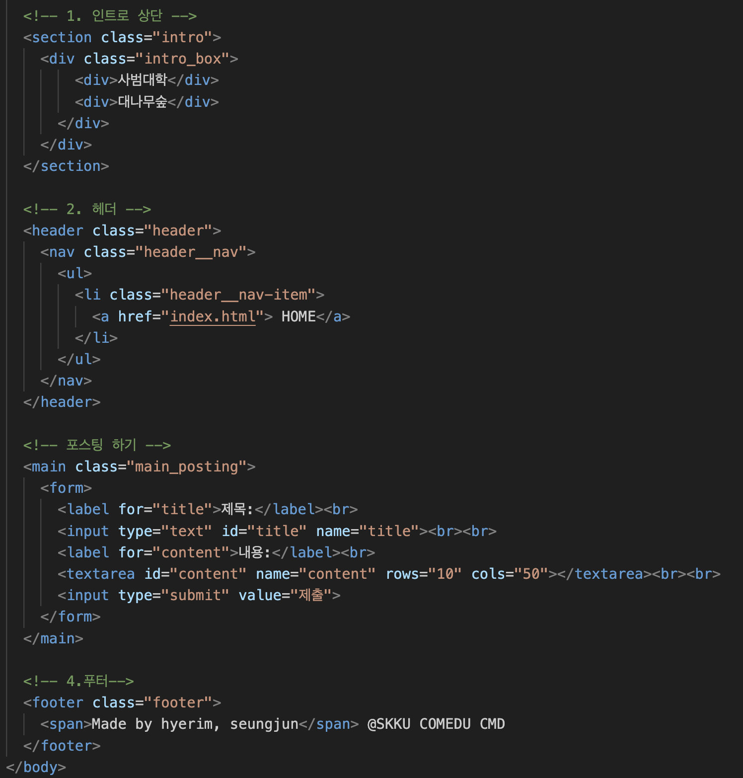

Slide 6
